Slide 1



INVESTICE DO ROZVOJE VZDĚLÁVÁNÍ
Nové modulové výukové a inovativní programy - zvýšení kvality ve vzdělávání
CZ.1.07/1.1.10/01.0063
Tento projekt je spolufinancován Evropským sociálním fondem a státním rozpočtem ČR

Slide 2
Jazyk HTML seznamy (odrážky)
Informatika 9. ročník
Marcela Kubátová

Slide 3
Seznamy:
Jazyk HTML umožňuje pro snazší tvorbu stránky automaticky generovat seznamy s odrážkami a řazené číselné seznamy.

Slide 4
Seznam s odrážkami <UL>
Jedná se o seznam, ve kterém je každá položka oddělena určitým znakem (čtverečkem, tečkou, kolečkem).
Prostřednictvím párového tagu UL a jeho atributu TYPE zadáme typ odrážení.
Každá položka seznamu je uvozena tagem LI.

Slide 5
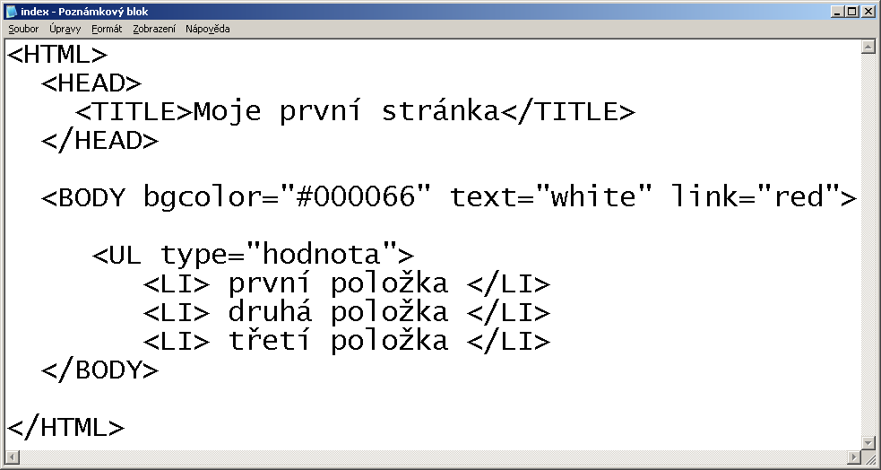
Návod:

Slide 6
Atribut TYPE:
TYPE=disk
odrážka má tvar černé tečky
TYPE=circle
odrážka má tvar kolečka
TYPE=square
odrážka má tvar plného čtverečku

Slide 7
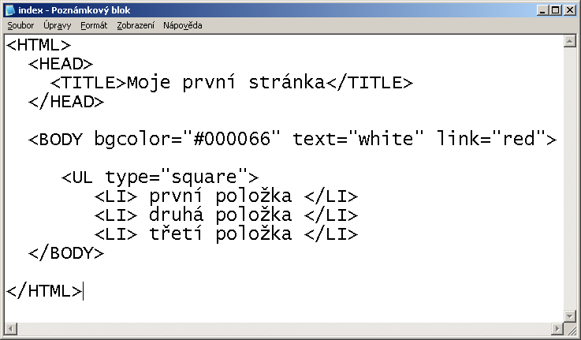
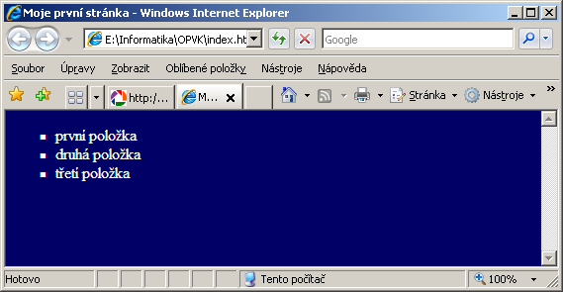

Slide 8
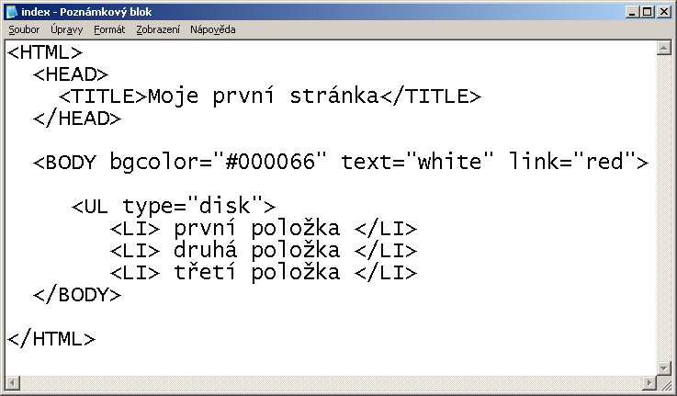


Slide 9

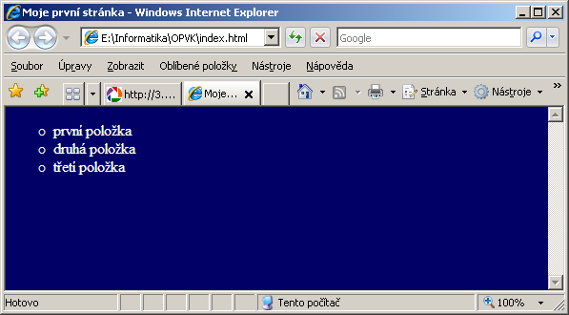

Slide 10
Zdroje:
Pavel Navrátil
Informatika a výpočetní technika 3
kompendium

